Slide 1
Testzahlen und Positivquote

Slide 2
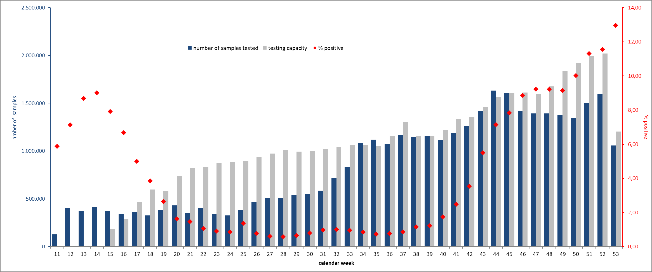
Auslastung der Kapazitäten

Slide 3
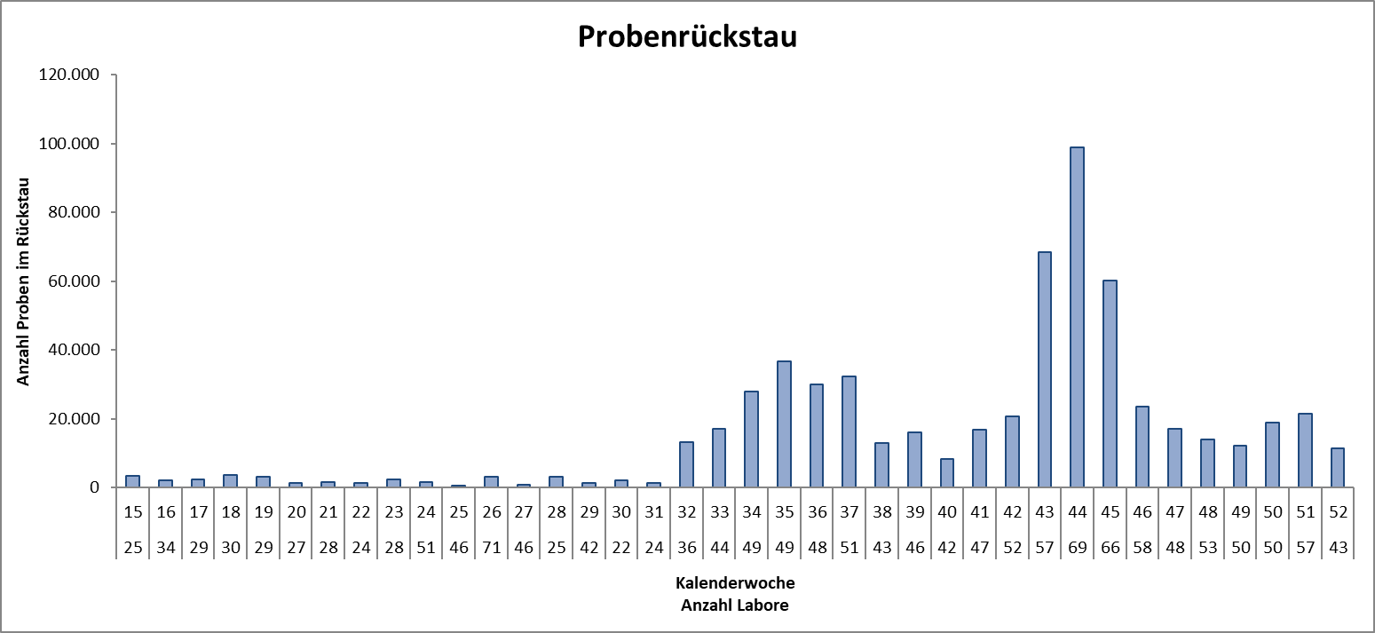
Probenrückstau

Slide 4
Absatz im Lagebericht –bitte konsentieren:
„In KW52 wurden im Vergleich zu den Vorwochen deutlich weniger PCR-Tests erfasst. Es ist zu vermuten, dass dies mit Schließungen vieler Arztpraxen in den Feiertagswochen zu begründen ist. Daher ist auch anzunehmen, dass weniger erkrankte Personen mit leichter bis mittelschwerer Symptomatik während der Feiertage einen Arzt aufgesucht haben als in den Vorwochen. Dies könnte sich entsprechend auf die Meldedaten auswirken.“

